Slide 1
20. Электрические колебания.
20.1 Переменный электрический ток
20.2 Свободные колебания в электрическом
контуре без активного сопротивления
20.2м Свободные затухающие механические
колебания
20.3м Коэффициент затухания и
логарифмический декремент затухания
20.3 Свободные затухающие электрические
колебания
20.4 Вынужденные электрические колебания
20.5 Работа и мощность переменного тока
20.6 Автоколебания, параметрические колебания

Slide 2
20.1 Переменный электрический ток
При рассмотрении электрических колебаний приходится иметь дело с токами, изменяющимися во времени – переменными токами:
I = I₀ sin(ωt + ϕ)
Закон Ома и вытекающие из него правила Кирхгофа были установлены для постоянного тока. Однако они остаются справедливыми и для мгновенных значений изменяющегося тока.

Slide 3
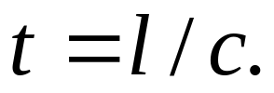
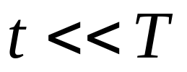
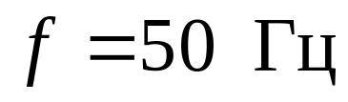
Электромагнитные сигналы распространяются по цепи со скоростью света с.
Пусть l – длина электрической цепи.
Время распространения сигнала в данной цепи
Если то такие токи называются квазистационарными (Т – период колебаний тока).
При этом условии мгновенное значение силы тока во всех участках цепи будет постоянным.
Для частоты условие квазистационарности будет выполняться при длине цепи ~ 1000 км.
Рассматривая в дальнейшем электрические колебания, мы будем считать, что токи квазистационарны.

Slide 4
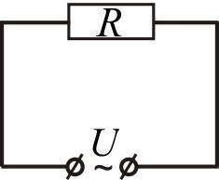
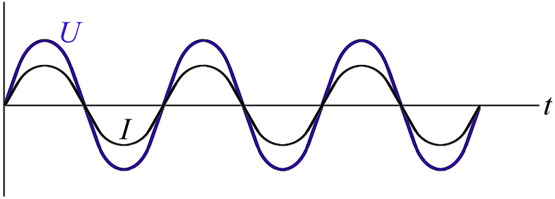
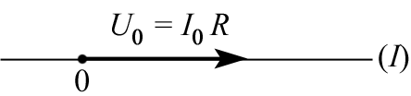
1. Сопротивление в цепи переменного тока
Ток в цепи I = I₀ sin ωt ;
По закону Ома:
U = IR = I₀ R sin ωt - напряжение изменяется синфазно с током;
U₀ = I₀ R - амплитуда напряжения.
С, L
пренебрежимо малы
Векторная диаграмма напряжения на сопротивлении:

Slide 5
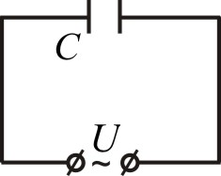
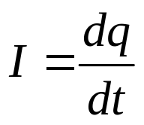
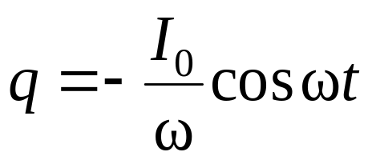
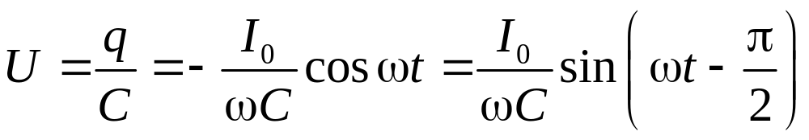
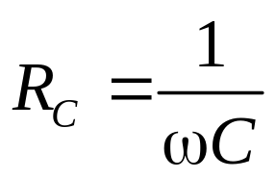
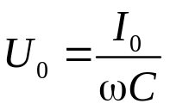
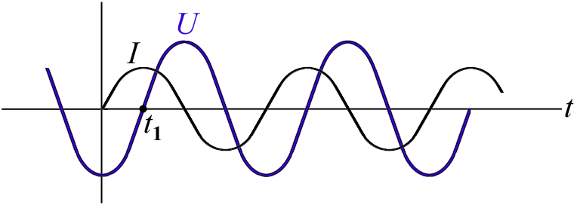
2. Емкость в цепи переменного тока
R → 0, L → 0
Ток в цепи: I = I₀ sin ωt,
По определению
Заряд конденсатора:
Напряжение отстает по фазе от тока на π/2 -амплитуда напряжения
Кажущееся или емкостное
сопротивление

Slide 6
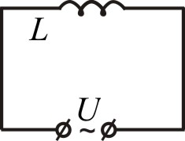
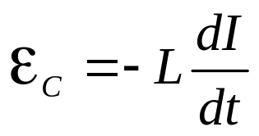
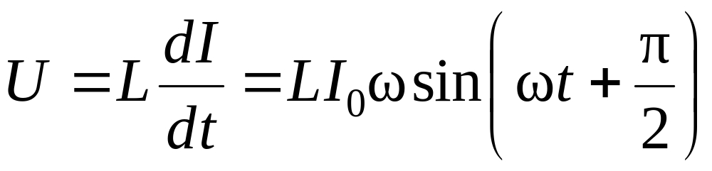
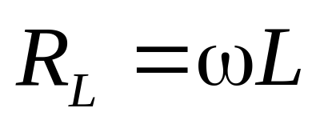
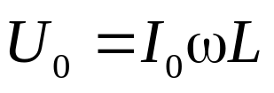
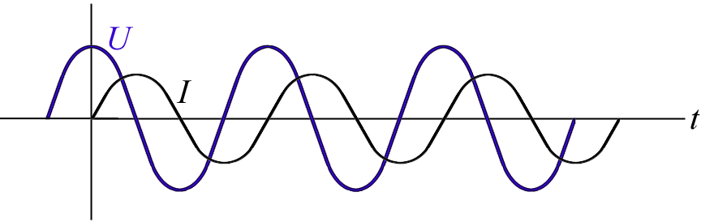
3. Индуктивность в цепи переменного тока
Рассмотрим цепь с R → 0
при наличии переменного тока в катушке возникает ЭДС самоиндукции:
По закону Ома для участка цепи с ЭДС: U = IR – ε_{C} = - ε_{C}
Кажущееся сопротивление индуктивности
Напряжение опережает по фазе ток на π/2
-амплитуда напряжения

Slide 7
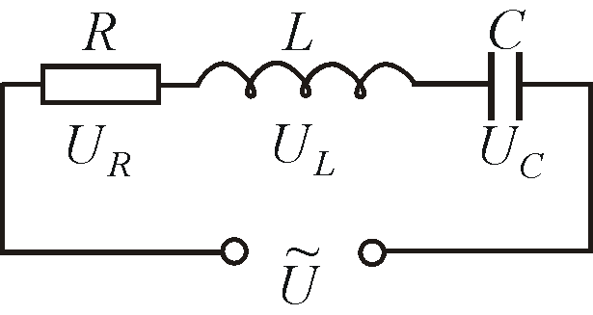
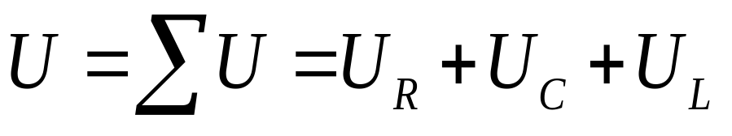
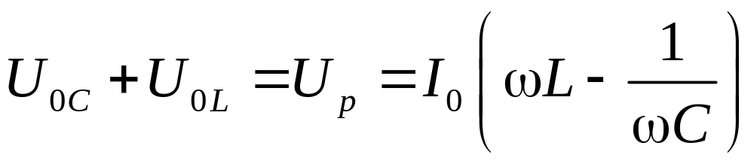
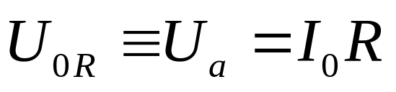
4. Закон Ома для переменного тока
Напряжение при последовательном соединении R, L, C :
- реактивная составляющая напряжения
Сумма
- активная составляющая напряжения

Slide 8
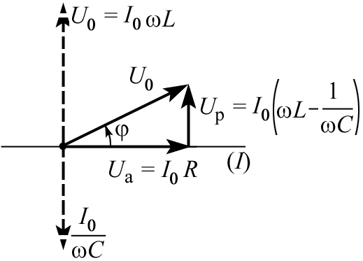
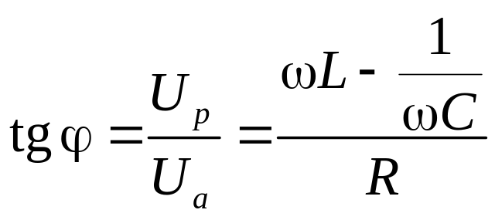
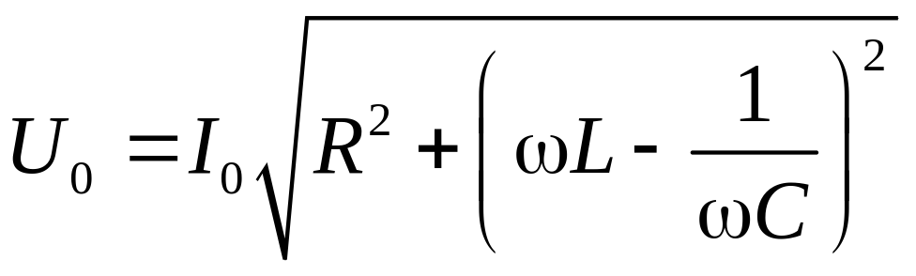
lL
Результирующее колебание:
U = U₀ sin (ωt + ϕ)
Фаза:
Амплитуда напряжения:
- закон Ома для переменного тока

Slide 9
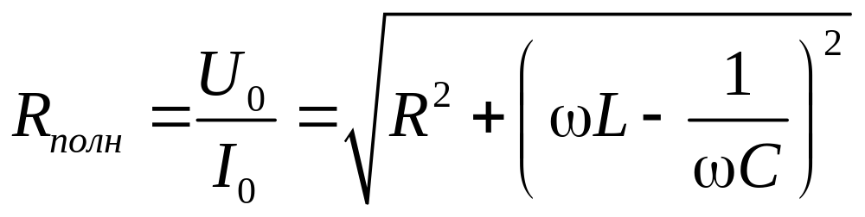
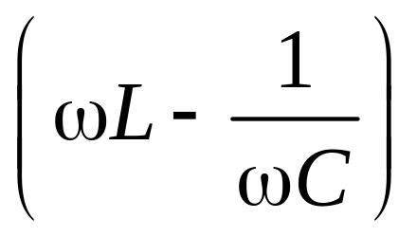
Полное сопротивление цепи:
R – активное (омическое) сопротивление
Х = - реактивное сопротивление
R – активное сопротивление отвечает за потерю мощности в цепи.
X – реактивное сопротивление, определяет величину энергии пульсирующей в цепи с частотой 2ω.

Slide 10
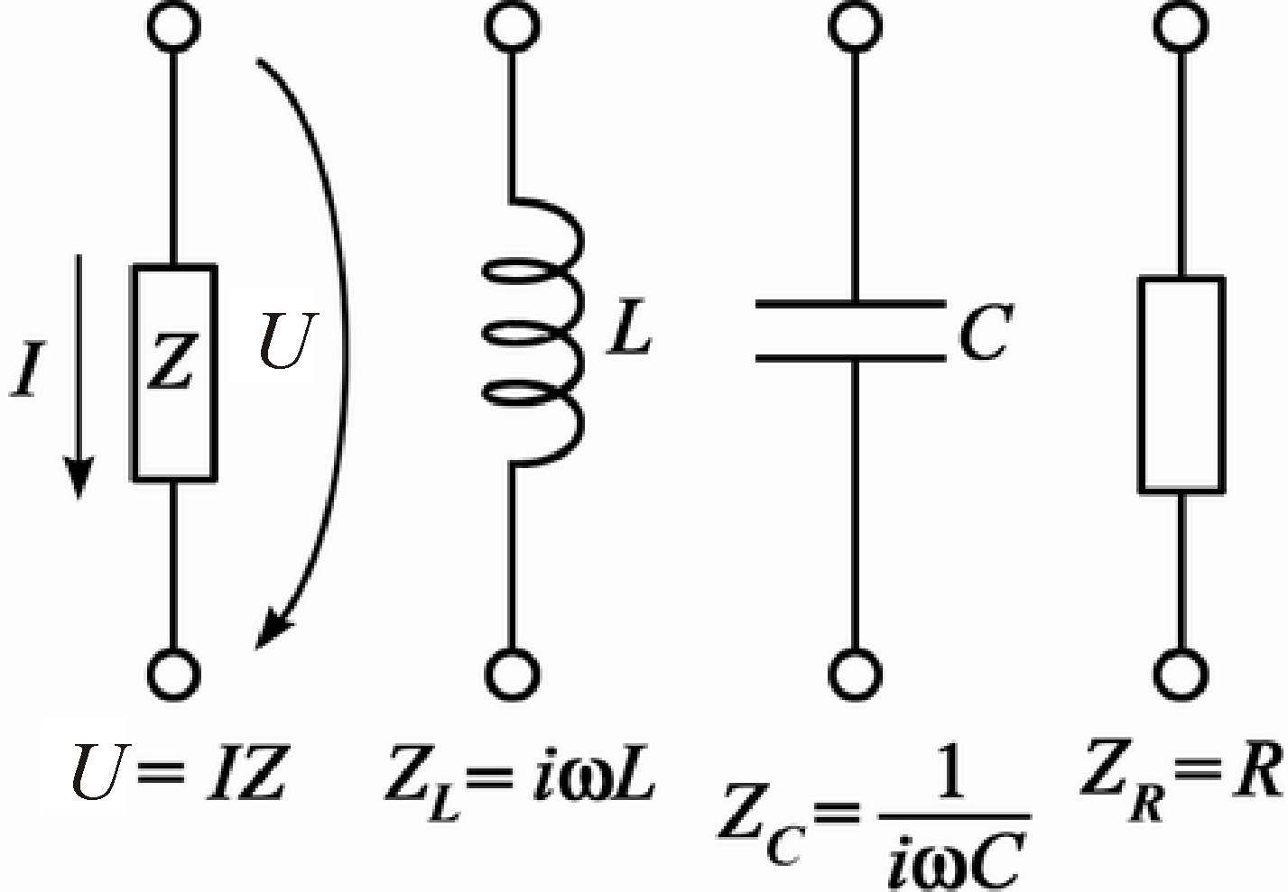
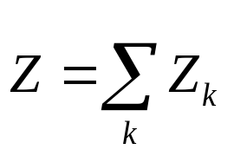
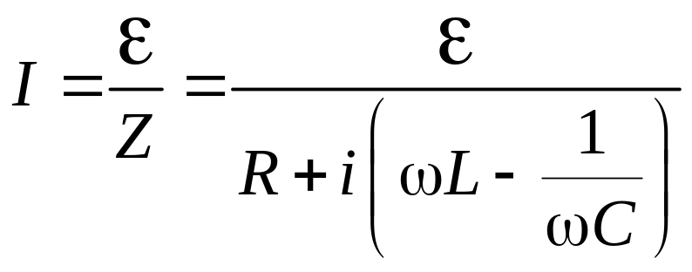
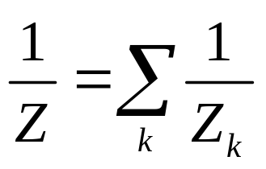
Элементы цепи и соответствующие им импедансы:
Закон Ома в комплексной форме
Импеданс соединений:
- последовательного

Slide 11
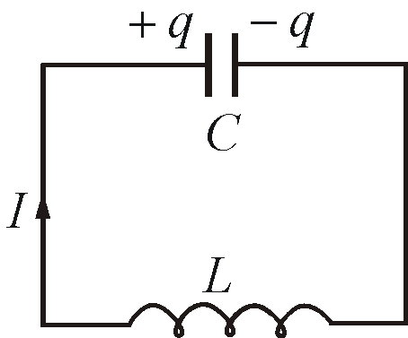
20.2 Свободные колебания в электрическом
контуре без активного сопротивления
Цепь, содержащая индуктивность (L) и ёмкость (С) называется колебательным контуром.
Рис.1
Колебания в контуре можно вызвать либо зарядив конденсатор, либо вызвав в индуктивности ток.
Т.к. R=0, то полная энергия контура E=const

Slide 12
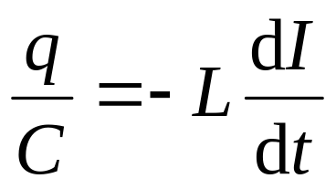
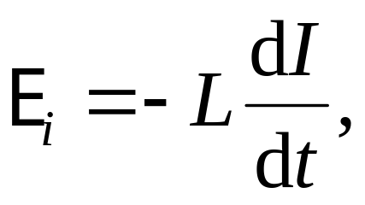
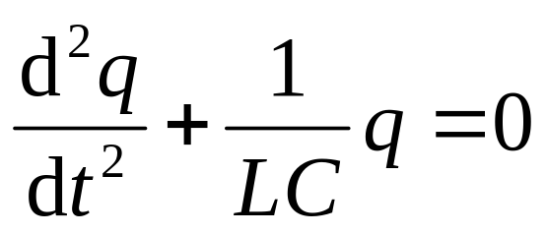
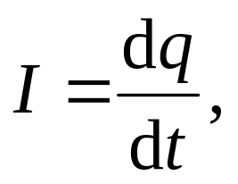
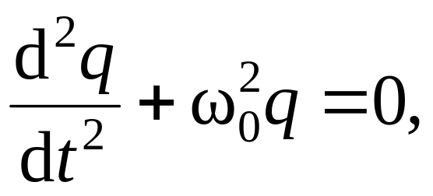
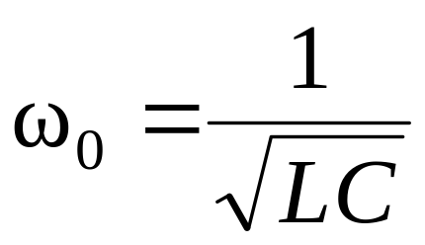
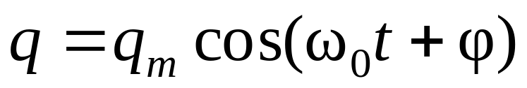
В соответствии с законом Кирхгофа (и законом сохранения энергии)
R = 0
(20.1)
Вновь мы получили диф. ур. второго порядка:
Собственная
частота
контура
(20.2)
Решение уравнения - гармоническая функция:
(20.3)

Slide 13
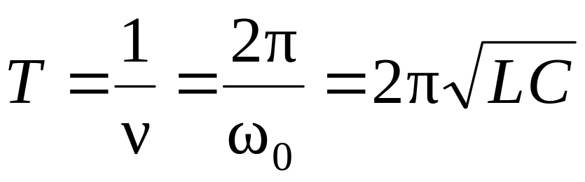
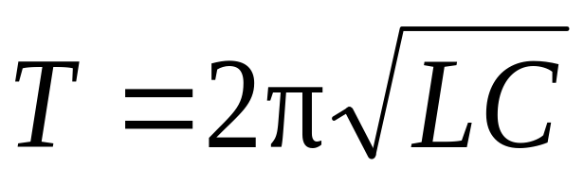
Таким образом, заряд на обкладке конденсатора изменяется по гармоническому закону с частотой
ω₀ – собственная частота контура.
Период колебаний определяется по формуле Томсона:
(20.4)

Slide 14
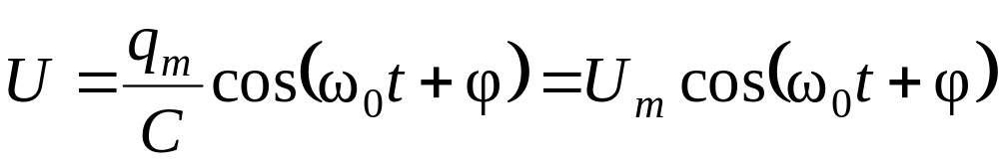
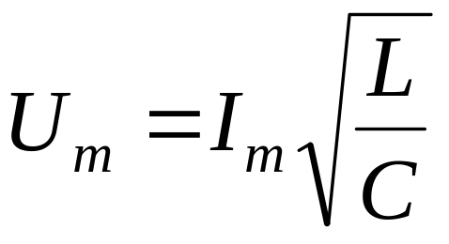
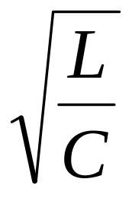
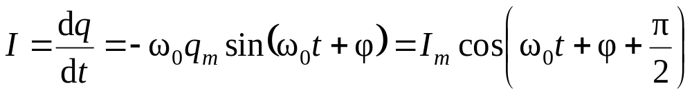
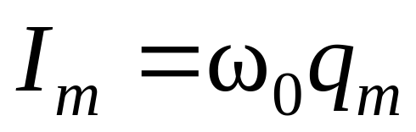
Напряжение
на
конденсаторе
– волновое
сопротивл. [Ом].
Закон Ома
для контура
(20.5)
Ток в цепи:
Амплитуда тока
На емкости ток опережает напряжение на π/2.
На индуктивности наоборот напряжение опережает ток на π/2.

Slide 15
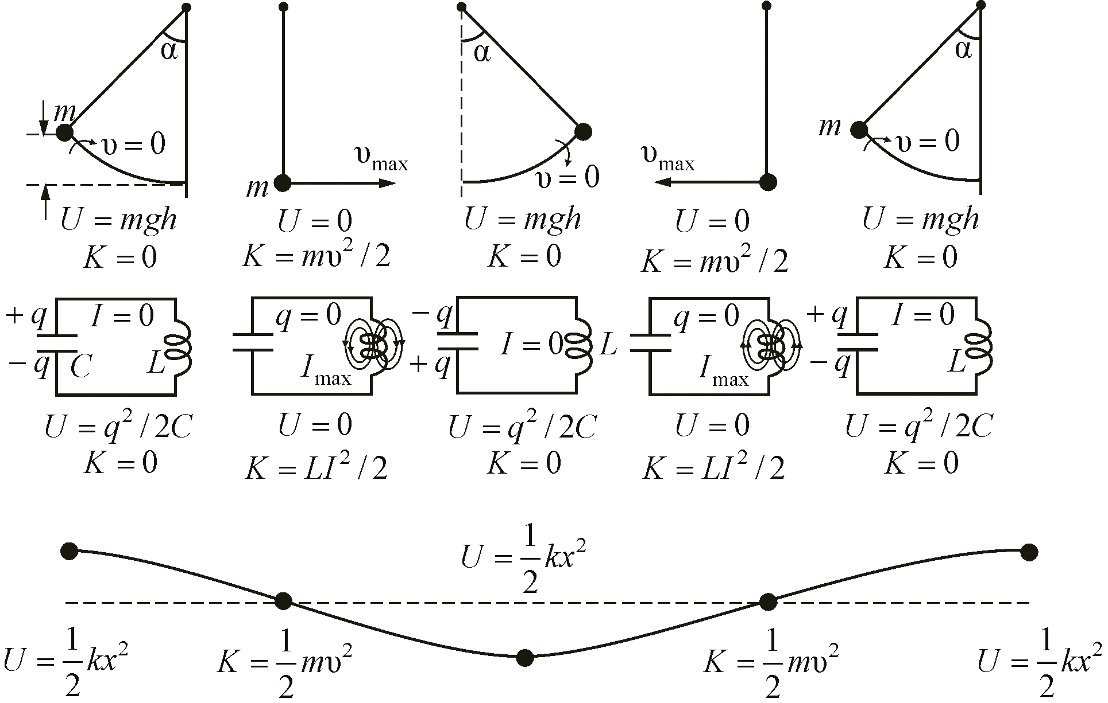
Если энергия конденсатора равна нулю (потенц. энергия), то энергия магнитного поля максимальна (кинетич.) и наоборот...

Slide 16
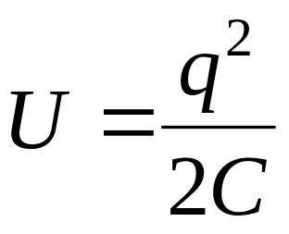
Из сопоставления электрических и механических колебаний следует, что:
энергия электрического поля
аналогична потенциальной энергии упругой деформации
энергия магнитного поля аналогична кинетической энергии;
Индуктивность L играет роль массы т
1/С – роль коэффициента жесткости k
Заряду q соответствует смещение маятника х
Силе тока I ~ скорость υ

Slide 17
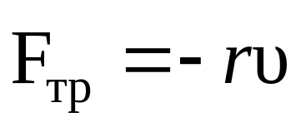

20.2м Свободные затухающие механические
колебания
Все реальные колебания являются затухающими. Энергия механических колебаний постепенно расходуется на работу против сил трения и амплитуда колебаний уменьшается.
Сила трения (или сопротивления)
где r – коэффициент сопротивления,
– скорость движения

Slide 18







Второй закон Ньютона для затухающих прямолинейных колебаний вдоль оси x
где kx – возвращающая сила, – сила трения.
Введем обозначения
;
(3.1.1)
Решение уравнения (3.1.1) имеет вид (при
)
)

Slide 19








Решение уравнения (3.1.1) имеет вид
(3.1.2)
Найдем частоту колебаний ω.
;
;
условный период

Slide 20


20.3м Коэффициент затухания и
логарифмический декремент затухания
где β – коэффициент затухания

Slide 21





Логарифмическим декрементом затухания называется натуральный логарифм отношения амплитуд, следующих друг за другом через период Т.
;
откуда
Следовательно, коэффициент затухания β – есть физическая величина, обратная времени, в течение которого амплитуда уменьшается в е раз,
τ – время релаксации.

Slide 23







Когда сопротивление становится равным критическому
а
то круговая частота
обращается в нуль (
), (
), колебания
прекращаются. Такой процесс называется апериодическим:

Slide 24
Отличия в следующем.
При колебаниях, тело, возвращающееся в положении равновесия, имеет запас кинетической энергии. В случае апериодического движения энергия тела при возвращении в положение равновесия оказывается израсходованной на преодоление сил сопротивления трения.

Slide 25

20.3 Свободные затухающие электрические
колебания
Всякий реальный контур обладает активным сопротивлением R. Энергия, запасенная в контуре, постепенно расходуется в этом сопротивлении на нагревание, вследствие чего колебания затухают.
Рис. 3

Slide 26






По второму закону Кирхгофа
Уравнение свободных затухающих колебаний в контуре R,L и C
решение этого уравнения имеет вид:
- коэффициент затухания
- собственная частота контура
Частота
затухающих
колебаний
или

Slide 27


Вид затухающих колебаний заряда q и тока I:
Колебаниям q соответствует x – смещение маятника из положения равновесия,
силе тока I – скорость υ.

Slide 28


Рис. 4
Декремент
затухания
Логарифмический декремент
затухания

Slide 29






Т.к. коэффициент затухания
Период затух. колебаний
Тогда
R, L, ω – определяются параметрами контура, следовательно, и χ является характеристикой контура.
Если затухание невелико

Slide 30






Добротность колебательного контура Q
определяется как величина обратно
пропорциональная χ (Чем меньше затухание, тем выше добротность)
Время релаксации – время за которое амплитуда колебаний уменьшается в е раз
Число колебаний совершаемых
за время релаксации
то
W – энергия контура в данный момент,
ΔW – убыль энергии за один период, следующий за этим моментом

Slide 31






При
т.е. при
(Т → ∞):
Колебаний не будет
апериодический разряд
Сопротивление контура, при котором колебательный процесс переходит в апериодический, называется критическим сопротивлением:
Критическое сопротивление

Slide 32


20.4 Вынужденные электрические колебания
К контуру, изображенному на рис. подадим переменное напряжение U :
(20.6)
(20.7)
уравнение вынужденных электрических колебаний
совпадает с вынужденными механическими колебаниями.

Slide 33


Это уравнение совпадает с дифференциальным уравнением механических колебаний.
Решение уравнения при больших t:
(20.8)
Здесь амплитуда колебаний заряда:

Slide 34


Как мы уже говорили величина
называется полным
сопротивлением цепи
(импеданс)
а величина
– реактивным
сопротивлением.
R – активное сопротивление отвечает за потерю мощности в цепи.
X – реактивное сопротивление, определяет величину энергии пульсирующей в цепи с частотой 2ω.

Slide 35




Резонанс напряжений (последовательный резонанс)
При последовательном соединении R, L, С, при
– наблюдается резонанс.
При этом угол
сдвига фаз между током и напряжением обращается в нуль (φ = 0)
и
Тогда
, а U_{C} и U_{L} одинаковы по амплитуде
и противоположны по фазе. Такой вид резонанса называется резонансом напряжения или последовательным резонансом.

Slide 36



Таким образом, при последовательном резонансе, на ёмкости можно получить напряжение с амплитудой
в узком диапазоне частот.
Этот эффект широко используется в различных усилительных устройствах.

Slide 37






Резонансом токов параллельный резонанс.
В цепях переменного тока содержащих параллельно включенные ёмкость и индуктивность наблюдается другой тип резонанса:
I₂=I_{m2} cos(ωt - φ₂)

Slide 38

При R = 0, L = 0:
(20.9)
tg φ₁ = - ∞ т.к. φ₁ = (2n +3/2 )π,
где n = 1,2,3….
Аналогично, при R =0, C =∞: I₂=I_{m2} cos(ωt - φ₂)
(20.10)
I_{m2} = U /ωL tg φ₂ = +∞ , т.е. φ₂= (2n + 1/2 ) π
где n = 1,2,3…..

Slide 39



Из сравнения (20.9) и (20.10) вытекает, что разность фаз в ветвях цепи
т.е. токи
противоположны по фазе
(20.11)
Если
,
то
и
Ёмкость конденсатора можно подобрать так, что в результате резонанса ток в подводящих цепях резко уменьшается, зато ток через индуктивность возрастёт

Slide 40

Явление уменьшения амплитуды тока во внешней цепи и резкого увеличения тока в катушке индуктивности, при приближении частоты приложенного напряжения ω к ω_{рез} называется резонансом токов, или параллельным резонансом
(Используется в резонансных усилителях, приемниках, а также в индукционных печах для разогрева металла).

Slide 41

20.5 Работа и мощность переменного тока
1. При наличии только активного сопротивления:
(вся работа переходит в тепло):
Напряжение на концах участка цепи: U = U₀ sin ωt
Переменный ток в цепи: I = I₀ sin ωt
Мгновенное значение мощности: P_{t} = IU = I₀ U₀ sin² ωt

Slide 42





Работа переменного тока за dt:
A = P_{t} dt = I_{m} U_{m} sin² ωt dt
Работа переменного тока за период Т:
Cредняя мощность или
Действующие (или эффективные) значения тока и напряжения:

Slide 43



При наличии реактивного сопротивления
- колебания мгновенной мощности с переменой знака (средняя мощность уменьшается)
Работа переменного тока за период Т:
Cредняя мощность:
Cos ϕ - коэффициент мощности.
При сos ϕ = 0 Р = 0

